Slide 1

b) Lấy điểm I thuộc đoạn thẳng AB, điểm K nằm trên đường thẳng AB nhưng không thuộc đoạn AB.
Hỏi điểm I có nằm trong góc xOy không? Điểm K có nằm trong góc xOy không?

Slide 2
Trong các hình vẽ sau, hình nào có hai tia chung gốc?
x
O
x
O
A
t
Hình 2
y
Hình 1
O
y
v
M
N
u
M
N
x
Hình 3
Hình 4
A
B
O
y
x
D
C
Hình 5
Hình 6

Slide 3
KHỞI ĐỘNG
Các hình có hai tia chung gốc : Hình 1, Hình 4, Hình 5
O
y
x
N
O
M
x
y
Hình 4
Hình 1
O
y
x
Hình 5

Slide 4
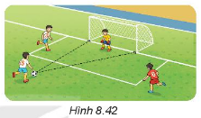
Các hình 1, 4, 5 gọi là các góc. Trong đời sống thực tế, chúng ta thường nghe nói đến góc như góc nhìn, góc sút (bóng đá), góc bắn….
Vậy góc là gì, nó có quan hệ như thế nào với các khái niệm khác trong hình học? Cô và các em sẽ cùng tìm hiểu trong tiết học hôm nay.

Slide 5
HÌNH HỌC 6
Tiết 30. BÀI 36. GÓC

Slide 6
1.Góc
Khái niệm: Góc là hình gồm hai tia chung gốc. Gốc chung của hai tia là đỉnh của góc. Hai tia là 2 cạnh của góc.
x
VD góc xOy, Kí hiệu : $hoặc$
y
* Điểm O là đỉnh, hai tia Ox, Oy là hai cạnh
* Cách đọc, viết khác: góc xOy hoặc góc yOx, hoặc góc O
O
y
x
* Khi Ox, Oy là 2 tia đối nhau ta có góc bẹt xOy
x

Slide 7
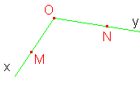
Lưu ý: Khi viết góc, đỉnh của góc được viết ở giữa .
Ta thường dùng kí hiệu vòng cung nhỏ nối 2 cạnh của góc để đánh dấu góc.
x
y
Nếu M thuộc Ox ; N thuộc Oy khi đó ta có thể đọc
thay góc xOy là : Góc MON hoặc góc NOM.
x

Slide 8
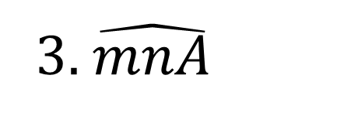
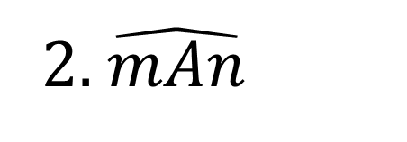
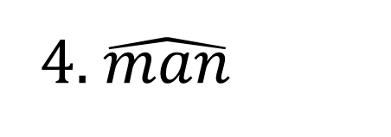
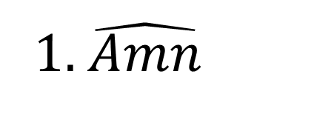
Bài tập 1: Quan sát hình, cho biết kí hiệu nào đúng ?
n
A
m
1. $\hat{Amn}$
2. $\hat{mAn}$
3. $\hat{mnA}$
4. $\hat{man}$

Slide 9


Bài tâp 2: Các hình vẽ sau có phải góc không? Vì sao? Nếu là góc, hãy cho biết đỉnh và cạnh của góc đó? Đọc tên và kí hiệu góc ?
O
N
M
A
Hình 1
z
t
Hình 2
Đỉnh của góc:
Hai cạnh của góc
Kí hiệu góc:
A
O
Đỉnh của góc:
Hai cạnh của góc
Kí hiệu góc:
Oz, Ot
AM, AN
$$\hat{zOt}$$
$$\hat{MAN}$$

Slide 10
?. Góc xOy có cạnh là Oy và Ox và đỉnh là điểm O
Góc xOz có cạnh là Oz và Ox và đỉnh là điểm O
Góc yOz có cạnh là Oz và Oy và đỉnh là điểm O
z
y
.
O x

Slide 11
A
D
LUYỆN TẬP 1
1. Các góc có đỉnh A ,B trong hình vẽ:
Góc DAC ; góc DAB; góc BAC.
góc ABC; góc ABD; góc BDC.
B
C
a) Các góc có trong hình vẽ là:
Góc xAB ; góc BAy ; góc xAy
b) Trong các góc đó góc xAy là góc bẹt.
2.
.
B
.
x A y

Slide 12
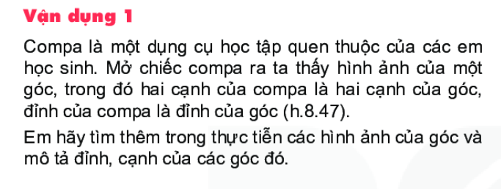
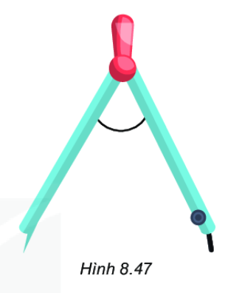

Slide 13
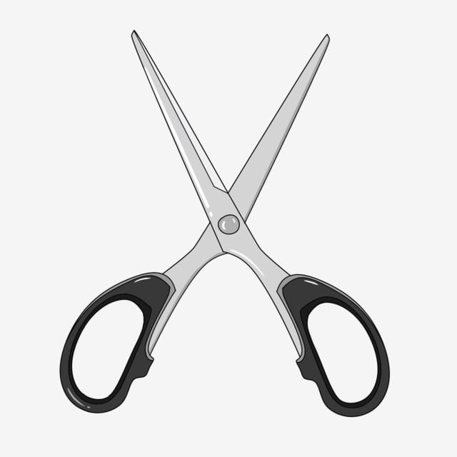

Vận dụng 1:
Chiếc kéo cắt vải . Mở chiếc kéo ra ta thấy hình ảnh của một góc, trong đó hai lưỡi kéo là cạnh của góc, trụ của kéo là đỉnh của góc
Hai kim đồng hồ tạo thành 1 góc.

Slide 14
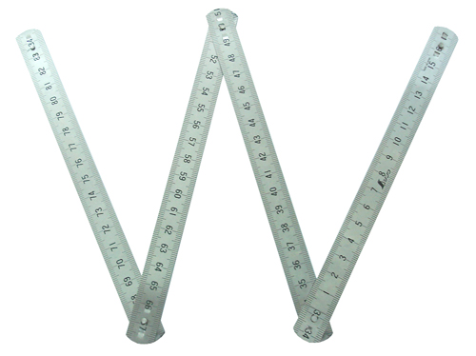
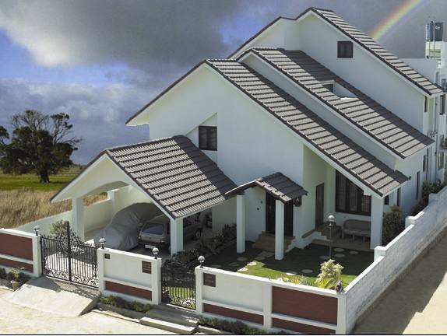
Một số hình ảnh tạo thành góc trong thực tế:
Hai cạnh của thước xếp
Hai mái nhà

Slide 15
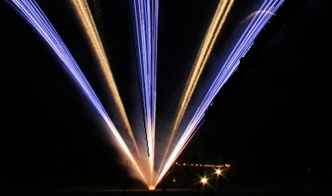

Chùm ánh sáng laser
Chùm pháo hoa

Slide 16
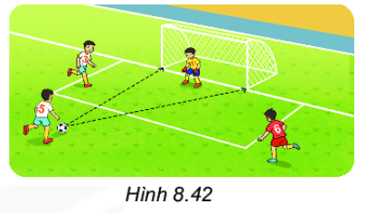
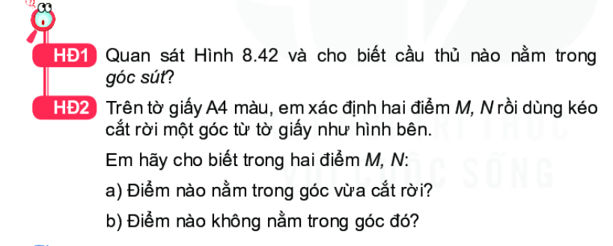
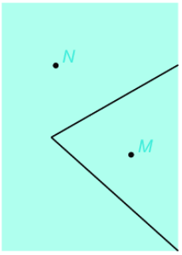
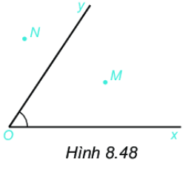
2. Điểm nằm bên trong góc

Slide 17
- Điểm M là điểm nằm bên trong góc xOy
- Các điểm nằm trên 2 cạnh Ox, Oy và nhứng điểm như điểm N không phải là điểm nằm bên trong góc xOy

Slide 18
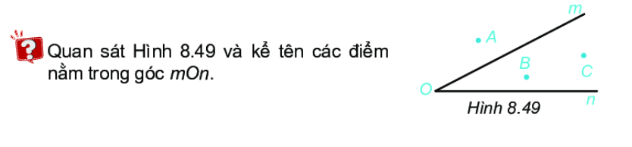
Các điểm nằm trong góc mOn là: B; C.

Slide 19
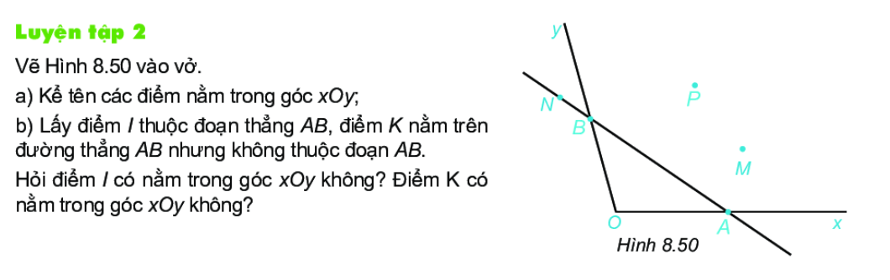
a. Các điểm nằm trong góc xOy là: P; M.
b. Điểm I có nằm trong góc xOy. Điểm K không nằm trong góc xOy.

Slide 20
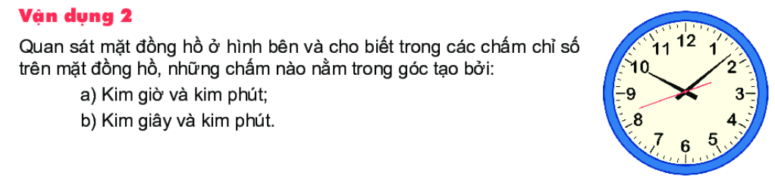
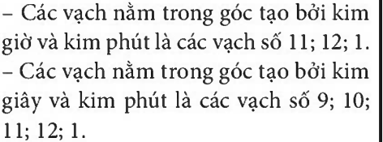
Hình 2

Slide 21
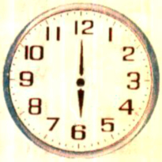
Hai kim đồng hồ
Hai kim đồng hồ
tạo thành góc bẹt

Slide 22
